Slide 1



Платформа рекомендацій книг
Студент: ПЗПІ-22-8 Шапаренко Артем Васильович
Керівник: доц. кафедри ПІ Дмитро Колесников
10 червня 2025

Slide 2
Мета роботи
Мета роботи: розробка веб-системи для ведення особистої бібліотеки зі зручним інструментом для вибору книжок та їх рекомендації на основі бібліотеки користувача.
Актуальність роботи: знижується зацікавленість широких мас у читанні художньої літератури через залежність до стрічок соціальних мереж, мобільних ігор або коротких відео.
2

Slide 3
Аналіз проблеми (аналіз існуючих рішень)
Перелік досліджених конкурентів:
1. GoodReads – велика база, але складний інтерфейс
2. MyBook – доступ до повного функціоналу лише з підпискою
3. Bookly – мінімалістичний, але без рекомендаційної системи
Зазначення прогалин у наявних аналогах програмного забезпечення:
1. Надмірно складний або застарілий UI
2. Погана система рекомендацій книг або її відсутність
3. Залежність від платного доступу для повного функціоналу
3

Slide 4
Постановка задачі та опис системи
Проблема: зниження зацікавленості широких мас у читанні художньої літератури на користь «затягуючих» систем – соціальні мережі, мобільні ігри, відеохостинги.
Очікувані результати:
персоналізовані рекомендації;
ведення особистої бібліотеки;
адаптивний та інтуїтивний інтерфейс;
збереження данних у базі даних.
4

Slide 5
Вибір технологій розробки
Клієнтська частина
мова програмування: JavaScript
бібліотека: React
стилізація: Tailwind
Серверна частина:
мова програмування: Java
фреймворк: Spring Boot
збереження данних: PostgreSQL
Система контролю версій: Git
5

Slide 6
Архітектура створенного програмного забезпечення
Архітектура застосунку побудована на основі клієнт-серверної моделі
Компоненти:
React-клієнт: інтерфейс і навігація
Spring Boot API: обробка запитів, бізнес-логіка
PostgreSQL: зберігання книг, користувачів, оцінок
Використано патерни: Controller-Service-Repository, Strategy, Observer.
6

Slide 7
Опис програмного забезпечення, що було використано у дослідженні
Розробка системи здійснювалась на Java та JavaScript у таких середовищах програмування як IntelliJ IDEA та WebStorm відповідно. Для розробки серверної частини був використаний такий фреймворк Java як Spring Boot, для зберігання даних використовується база даних Spring Boot, а клієнтська частина розроблялась на бібліотеці React із використанням JavaScript. Стилізація сторінок була здійснена з використанням бібліотеки Tailwind. У ролі системи контролю версій використовувалась така система як Git із GitHub.
7

Slide 8
Дизайн системи
1. Під час розробки інтерфейсу було реалізовано принцип інтуїтивної зрозумілості — користувач легко орієнтується та з мінімальними зусиллями потрапляє на потрібні сторінки.
2. Використані методи:
Single Page Application;
Single Responsibility Principle;
Don’t Repeat Yourself.
3. Послідовність :
Користувацький інтерфейс будувався на основі end-pointів API.
4. Застосовані технології:
JavaScript, React, Tailwind.
8

Slide 9
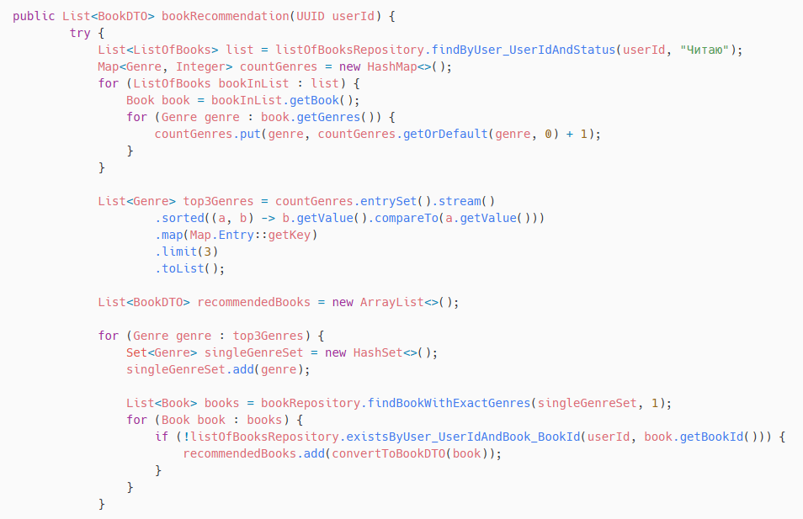
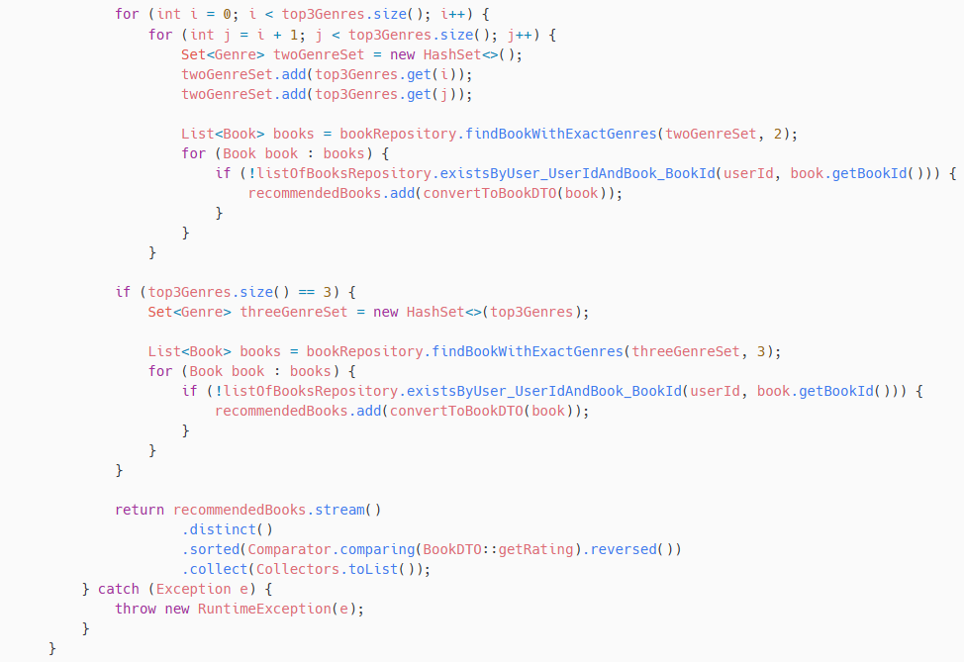
Приклад реалізації
Метод генерації рекомендацій на основі бібліотеки користувача
9

Slide 10
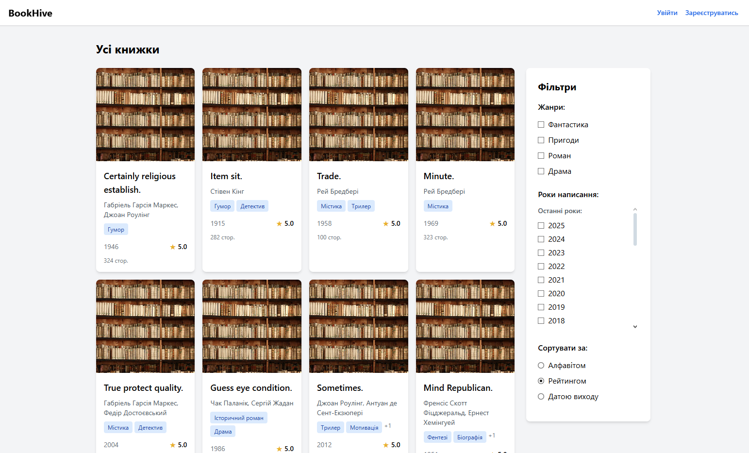
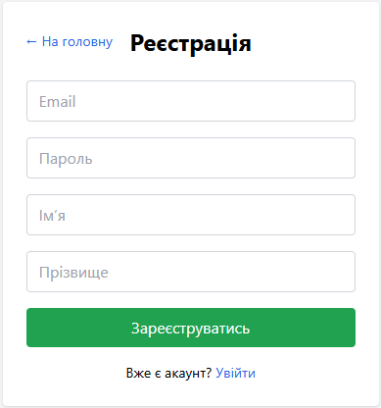
Інтерфейс користувача
Сторінка реєстрації
Сторінка списку усіх книжок
10

Slide 11
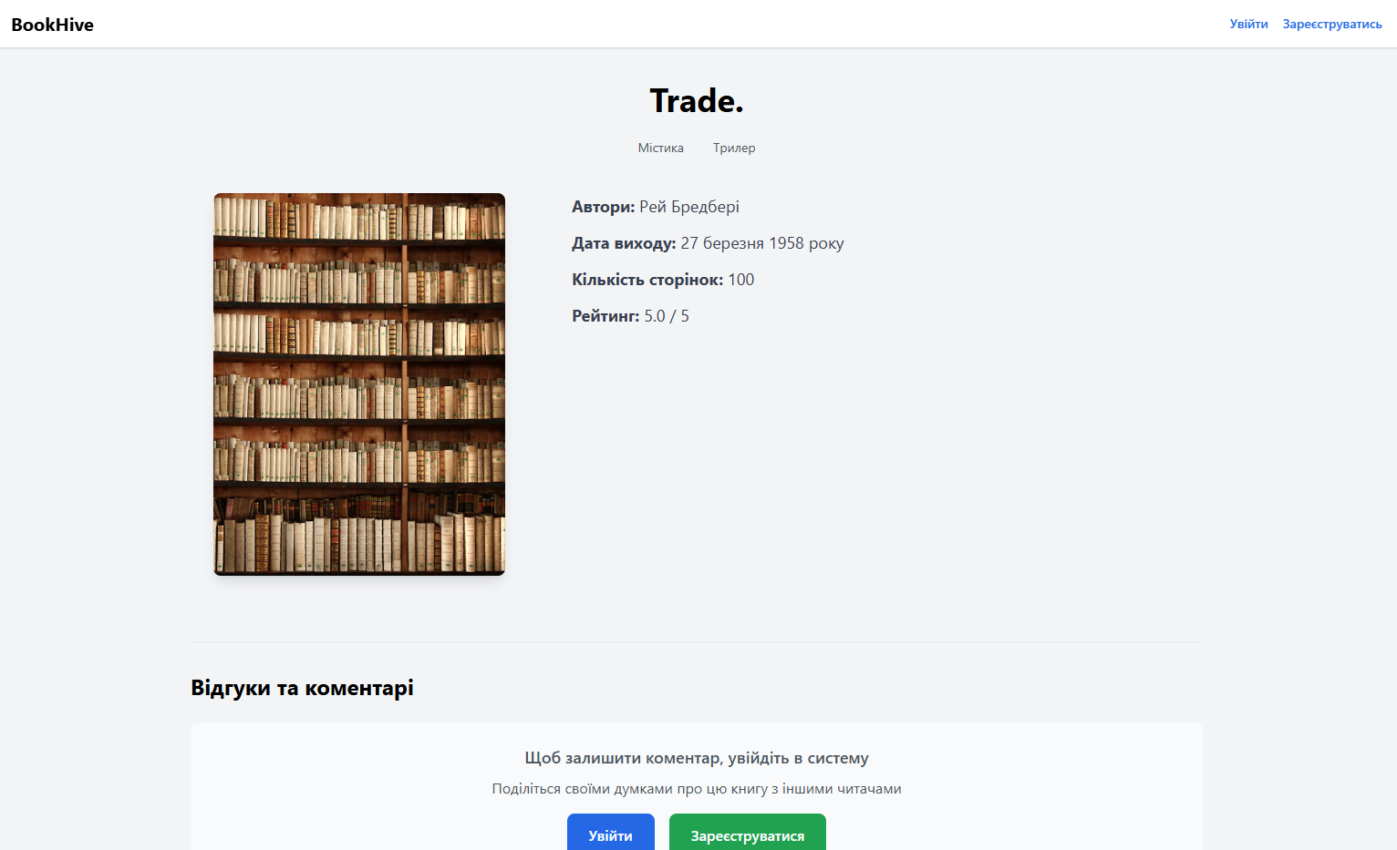
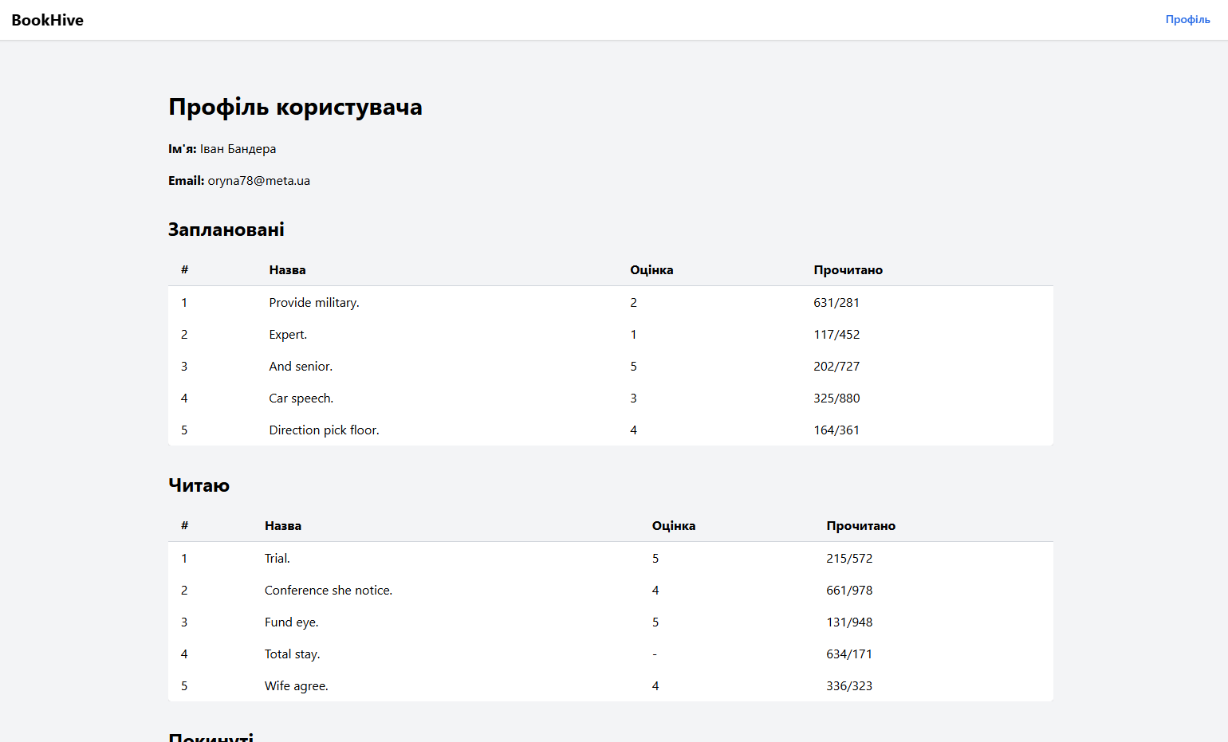
Інтерфейс користувача
Сторінка профілю користувача та його бібліотеки
Сторінка детальної інформації книжки
11

Slide 12
Підсумки
У результаті розробки було реалізовано повноцінний веб-застосунок для рекомендацій книг. Система забезпечує базовий функціонал: реєстрацію та авторизацію, ведення читацької бібліотеки, система коментарів, оцінок та рекомендацій. Системою можуть користуватись як любителі, так і новачки у читанні.
Можливі напрями розвитку:
розробка мобільного застосунку;
розширити налаштування профілю користувача;
ускладнити системи рекомендацій;
реалізація приватних повідомлень між користувачами
система голосувань.
12

